Slide 1
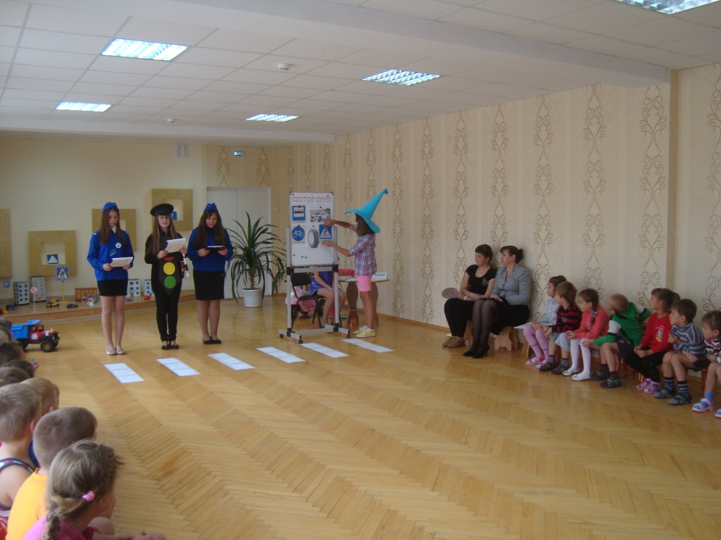
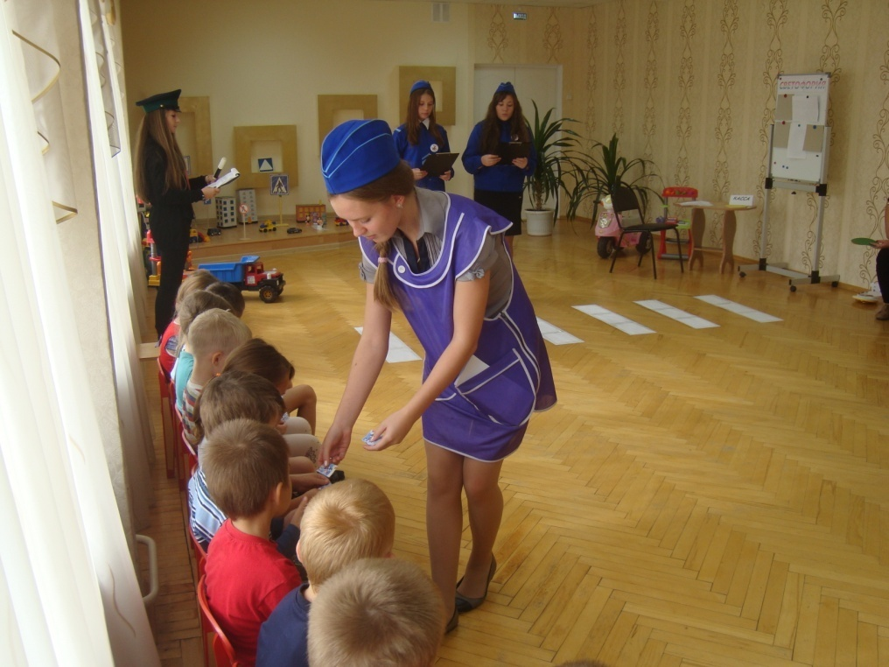
Отряд ЮИД
МБОУ СОШ № 14
"Зебра"
Игра
«Путешествие
в страну
Светофорию»

